Slide 1
Tiempo de Computo
Issabela del Pilar Ortiz Infante
Modelamiento físico computacional

Slide 2
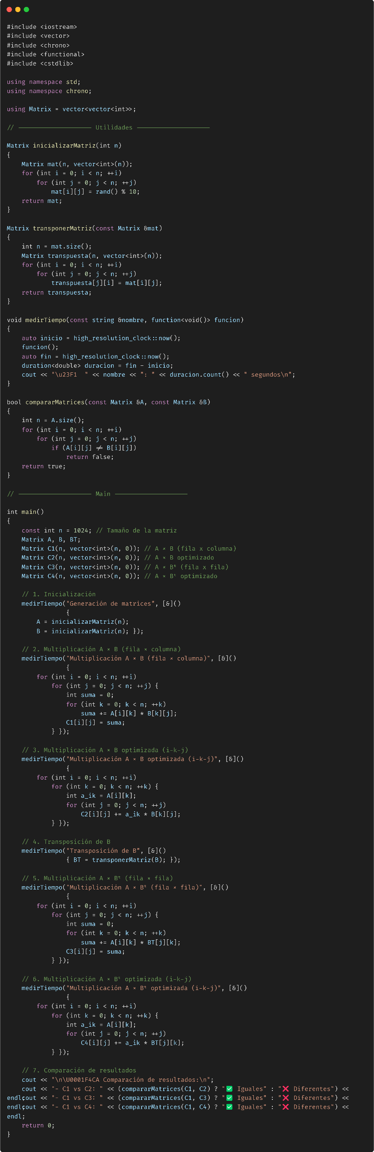

Preámbulo del código (antes del main)
Inicialmente se declaran las librerías a utilizar en el código, junto a algunas funciones que sirven como utilidades dentro del código, tales como:
inicializarMatriz(int n): su función es crear las matrices $𝔸$ y $𝔹$ con números aleatorios entre 0 y 9.
trasponeMatriz(const Matrix &mat): su función es trasponer la matriz dada.
void medirTiempo(const string &nombre, function<void()> funcion): su función es medir el tiempo que demora en ejecutarse ciertos bloques de código.
bool comparaMatrices(const Matrix &A, const Matrix &B): su función es comparar dos matrices e indicar si son iguales o no.

Slide 3
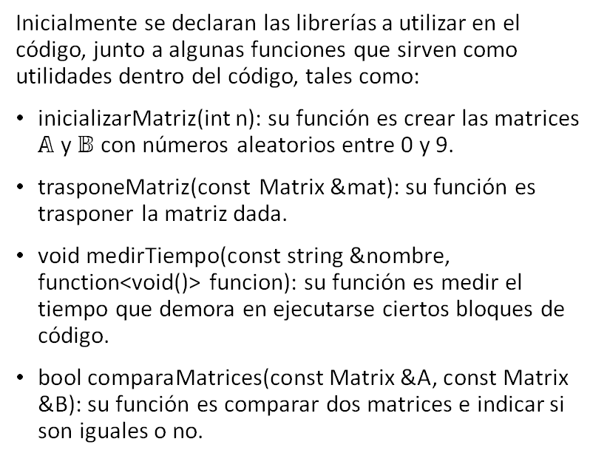
Preámbulo del código (antes del main)
Inicialmente se declaran las librerías a utilizar en el código, junto a algunas funciones que sirven como utilidades dentro del código, tales como:
inicializarMatriz(int n): su función es crear las matrices $𝔸$ y $𝔹$ con números aleatorios entre 0 y 9.
trasponeMatriz(const Matrix &mat): su función es trasponer la matriz dada.
void medirTiempo(const string &nombre, function<void()> funcion): su función es medir el tiempo que demora en ejecutarse ciertos bloques de código.
bool comparaMatrices(const Matrix &A, const Matrix &B): su función es comparar dos matrices e indicar si son iguales o no.

Slide 4
Inicialización (main)
Luego, se inicia con las matrices que contendrán las respuestas (C1, C2, C3 y C4) junto a las matrices del producto A, B y su traspuesto BT. A su vez, la dimensión de la matriz cuadrada n.
Se crean las matrices A y B.

Slide 5
Multiplicación tradicional
El primer algoritmo utilizado fue la multiplicación tradicional, esta se compone de la forma fila – columna, esto es, se crean 3 ciclos for, el primero accede a la fila de la matriz A, el segundo accede a la columna de la fila A y la columna de la fila B, el tercero recorre las filas de B.
Este algoritmo tiene una cantidad de cache miss aproximado a la cantidad de filas y columnas que tiene B, lo que lo hace poco eficiente.

Slide 6
Multiplicación optimizada (i-k-j)
El segundo algoritmo utilizado fue la multiplicación optimizada mediante el orden del ciclo for. Este algoritmo lo que hace es ingresar a la fila i y luego recorrer las columnas k, guarda el elemento de matriz A[i][k] para que estando en k, tome este como fila y la recorra con j.
Esta organización permite ingresar a los espacios de memorias como filas lo cual es óptimo debido a como C++ guarda las matrices.

Slide 7
Multiplicación directa por traspuesta
El tercer algoritmo utilizado se basa en trasponer la matriz B y realizar una multiplicación tradicional pero ahora término a término, fila a fila. Al igual que el algoritmo anterior, en este caso solamente se está accediendo a filas desde la RAM para pasar al caché, lo que implica que es un método muy óptimo en comparación.

Slide 8
Multiplicación directa por traspuesta ¿optimizada?
El cuarto algoritmo utilizado en realidad es la combinación de los dos últimos bajo la siguiente premisa: si reorganizar los ciclos for entrega una mayor optimización y multiplicar por la traspuesta también, ¿por qué no usarlos ambos?
Esta pregunta se implementó directamente en este último algoritmo arrojando resultados muy particulares los cuales son a principio contraintuitivos, pero luego de un análisis tienen mucho sentido.

Slide 9
Resultados
Tiempo con Fortran
Tiempo con C++
TIempo con Python

Slide 10
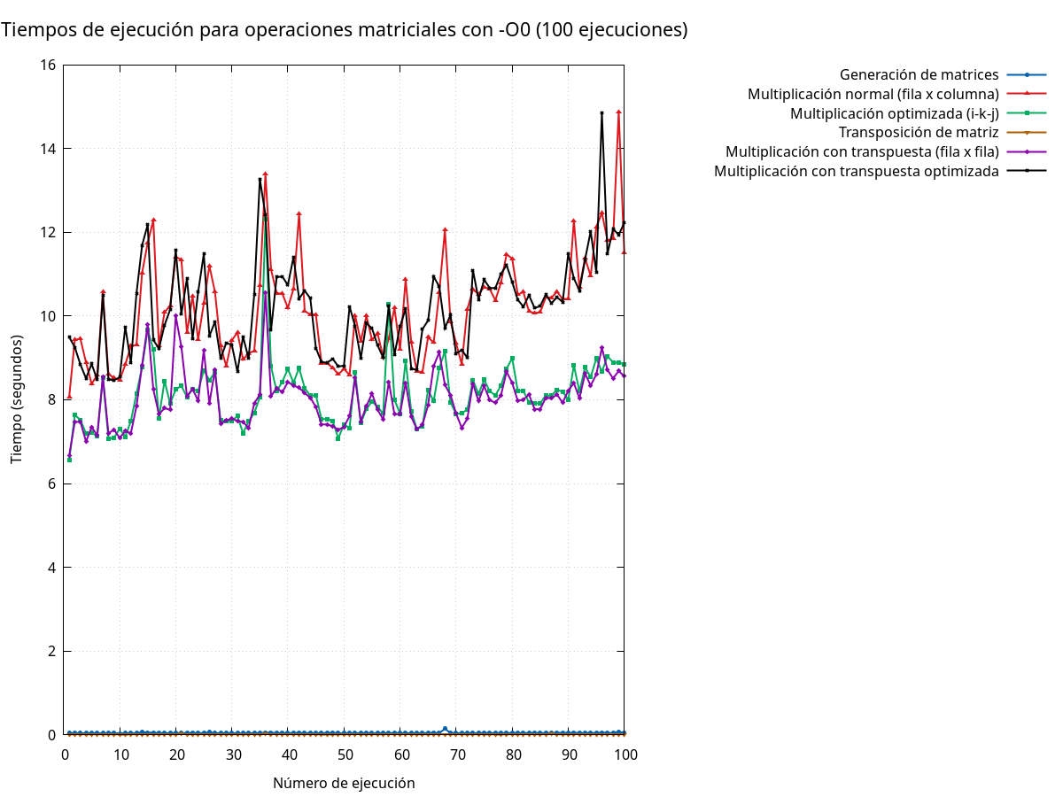
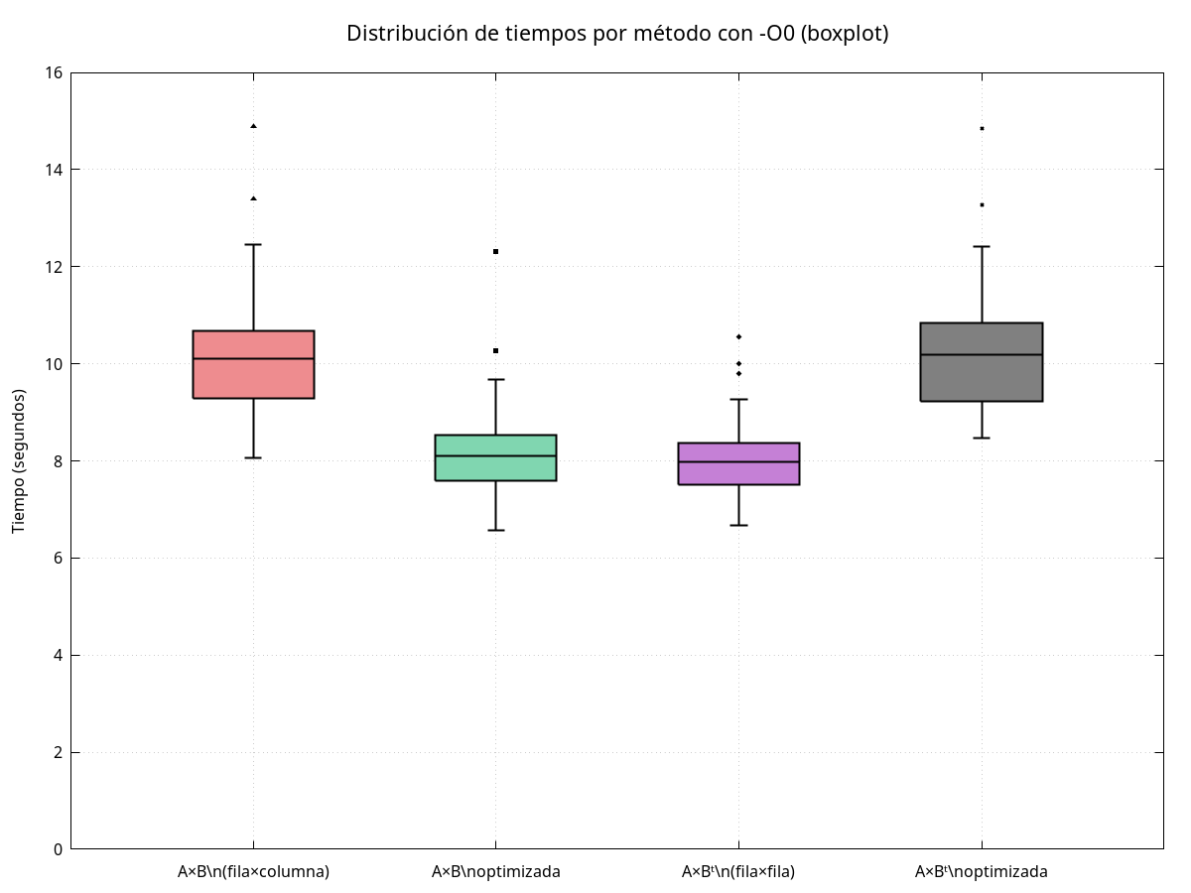
Optimización: O0
Resultados Tiempos Promedios:
Multiplicación Normal: 10157.26 ms
Multiplicación Optimizada: 8133.74 ms
Multiplicación Transpuesta: 8025.79 ms
Multiplicación Transpuesta Optimizada: 10158.78 ms

Slide 11
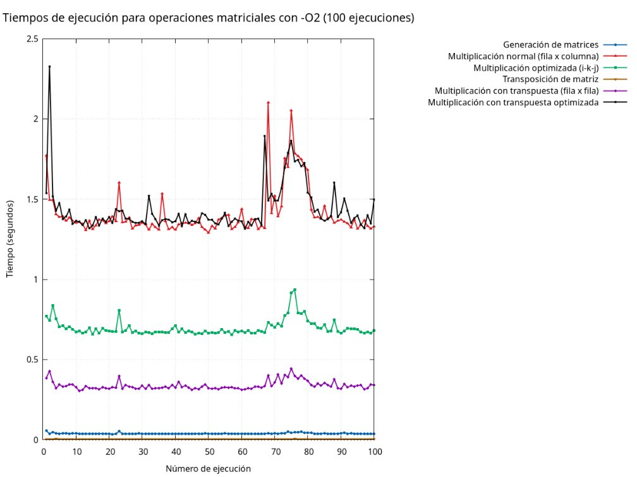
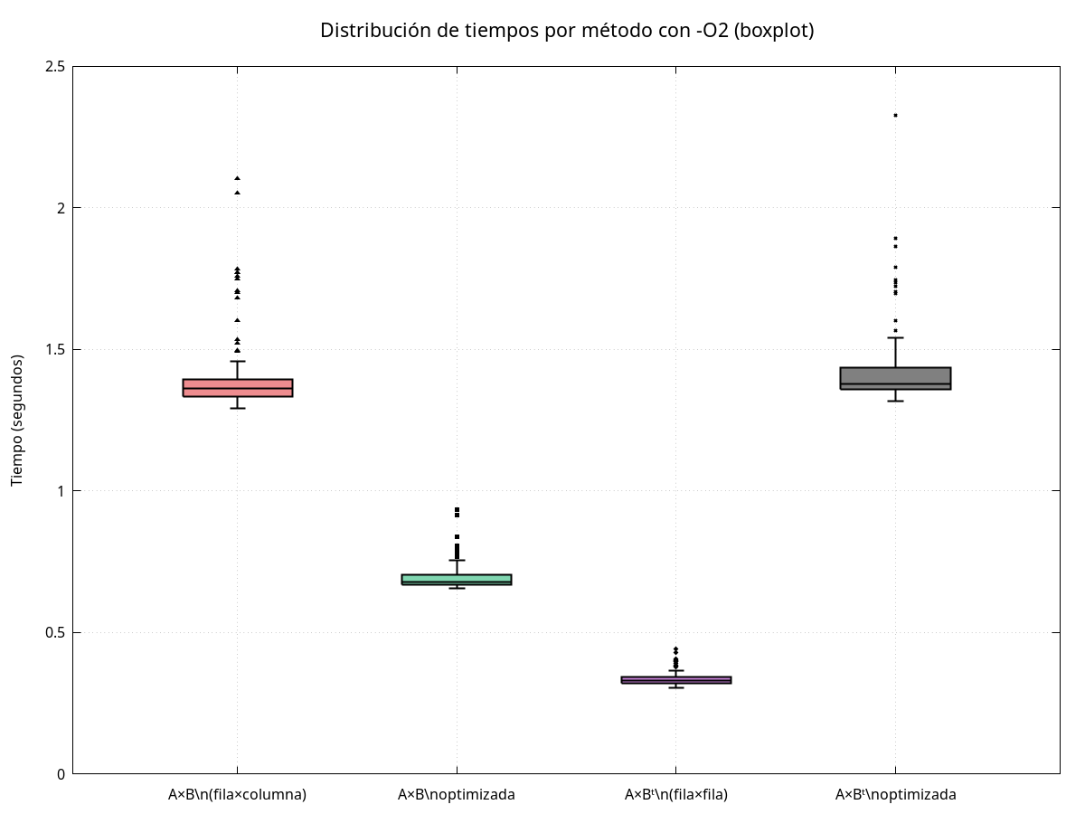
Optimización: O2
Resultados Tiempos Promedios:
Multiplicación Normal: 1409.52 ms
Multiplicación Optimizada: 697.60 ms
Multiplicación Transpuesta: 338.81 ms
Multiplicación Transpuesta Optimizada: 1434.63ms

Slide 12
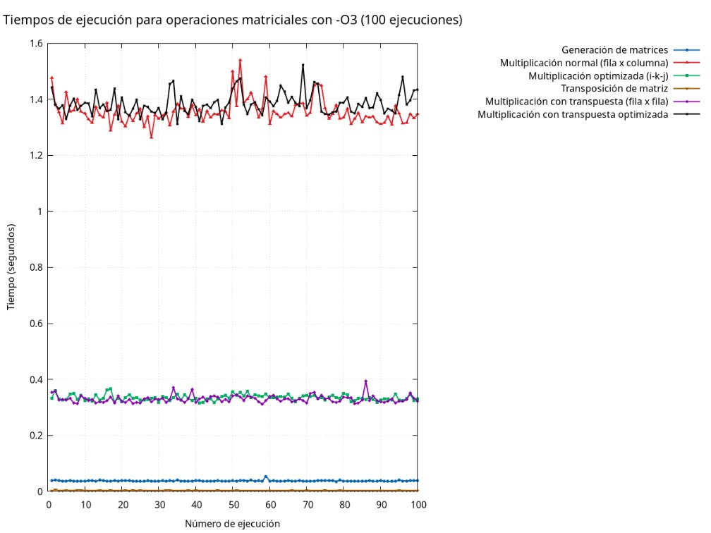
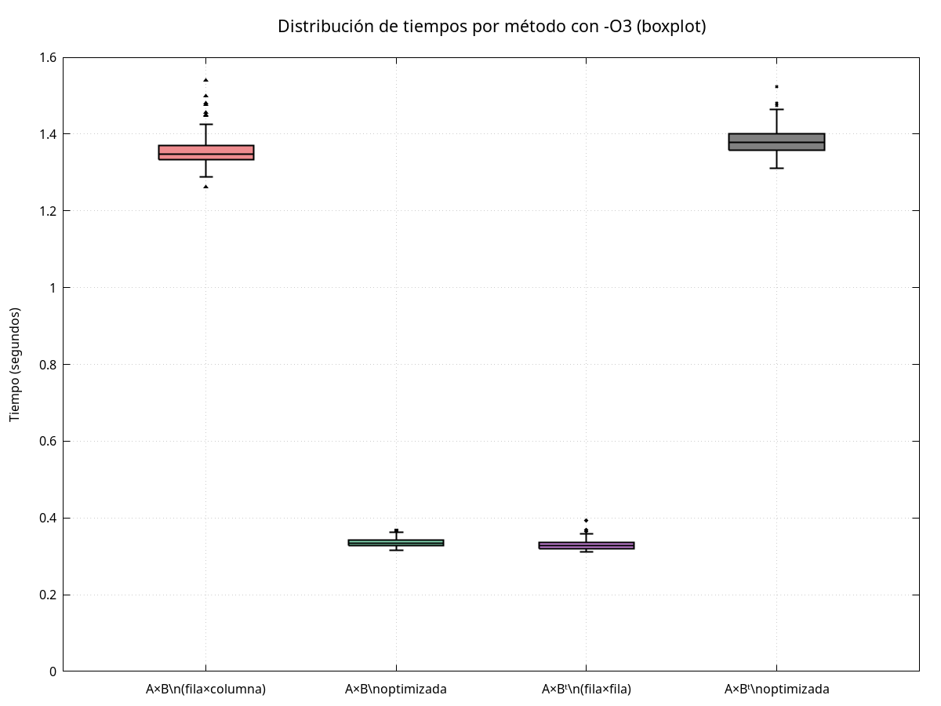
Optimización: O3
Resultados Tiempos Promedios:
Multiplicación Normal: 1356.50 ms
Multiplicación Optimizada: 334.76 ms
Multiplicación Transpuesta: 329.76 ms
Multiplicación Transpuesta Optimizada: 1384.62 ms

Slide 13
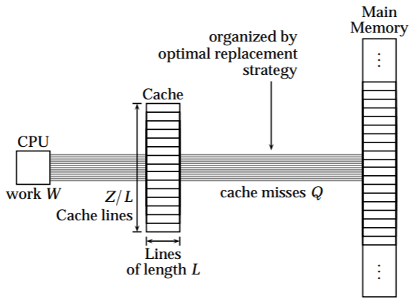
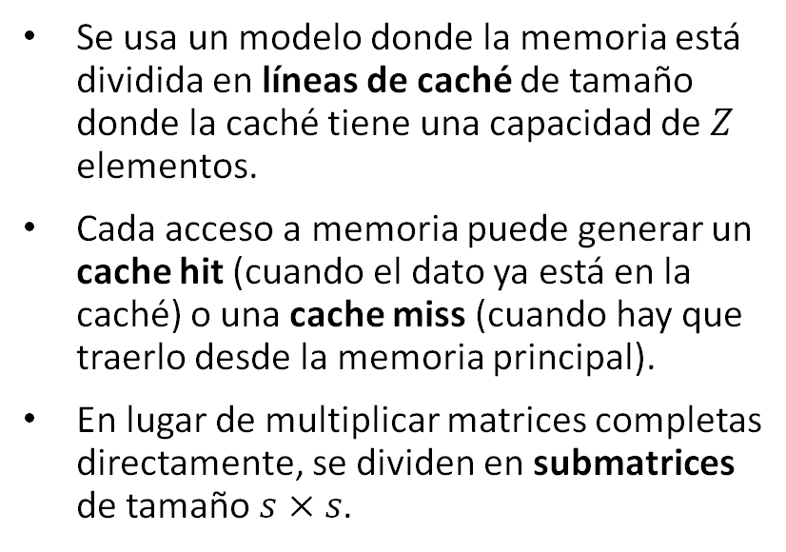
Modelo de caché ideal
Se usa un modelo donde la memoria está dividida en líneas de caché de tamaño donde la caché tiene una capacidad de $Z$ elementos.
Cada acceso a memoria puede generar un cache hit (cuando el dato ya está en la caché) o una cache miss (cuando hay que traerlo desde la memoria principal).
En lugar de multiplicar matrices completas directamente, se dividen en submatrices de tamaño $s×s$.
Figura xx: Modelo de cache ideal. Tomado de [1]

Slide 14
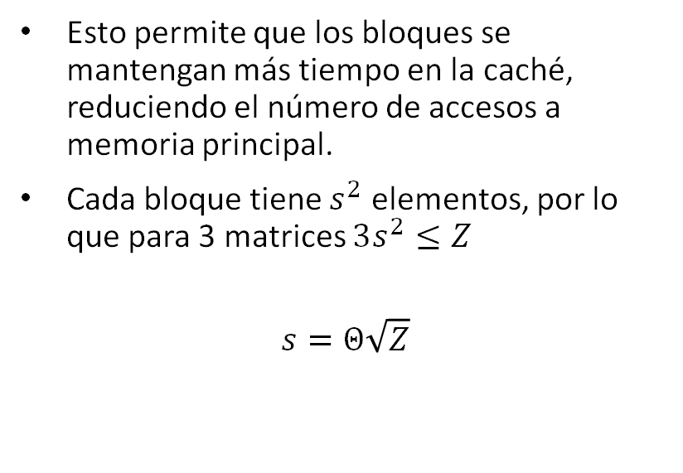
Modelo de caché ideal
Esto permite que los bloques se mantengan más tiempo en la caché, reduciendo el número de accesos a memoria principal.
Cada bloque tiene $s^{2}$ elementos, por lo que para 3 matrices $3s^{2}≤Z$
$$s=Θ\sqrt{Z}$$
Figura xx: Modelo de cache ideal. Tomado de [1]

Slide 15
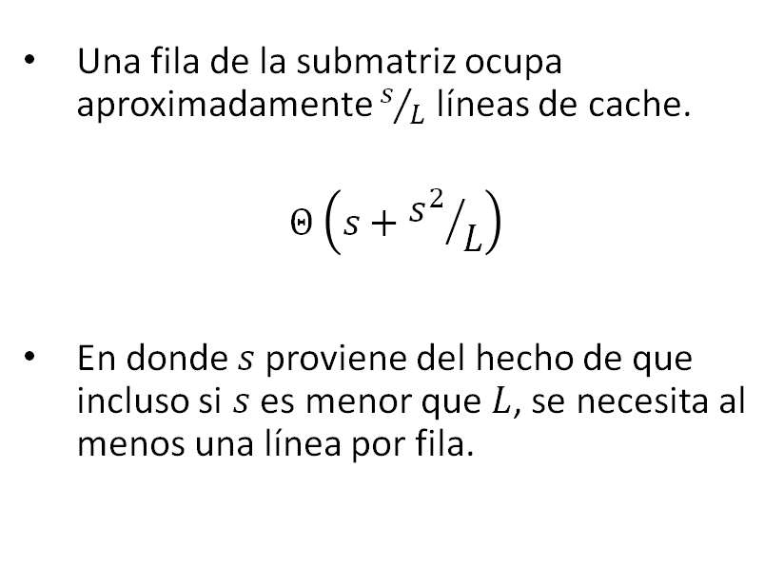
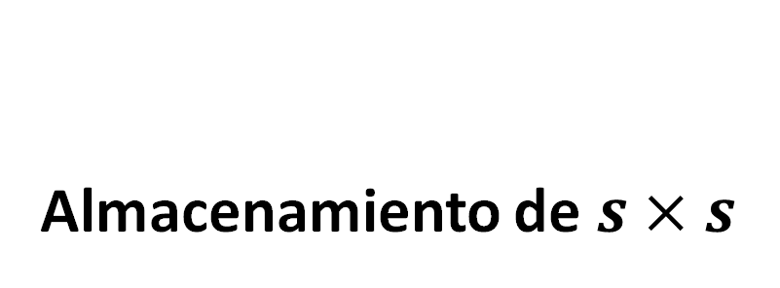
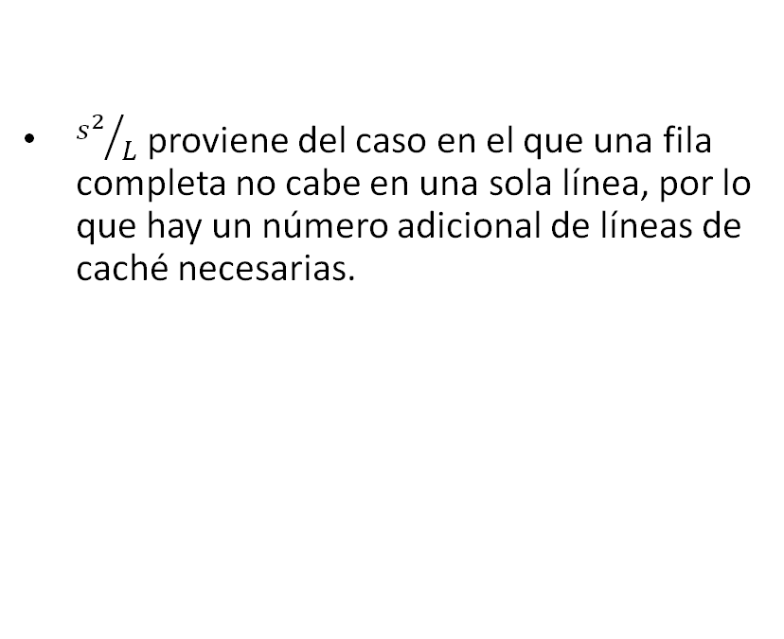
Almacenamiento de $s×s$
Una fila de la submatriz ocupa aproximadamente $s/L$ líneas de cache.
$$Θ\left(s+{s^{2}}/L\right)$$
En donde $s$proviene del hecho de que incluso si $s$ es menor que $L$, se necesita al menos una línea por fila.
${s^{2}}/L$proviene del caso en el que una fila completa no cabe en una sola línea, por lo que hay un número adicional de líneas de caché necesarias.

Slide 16
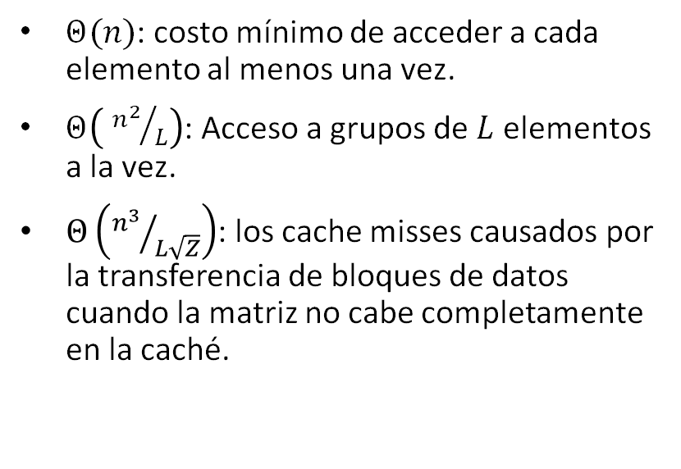
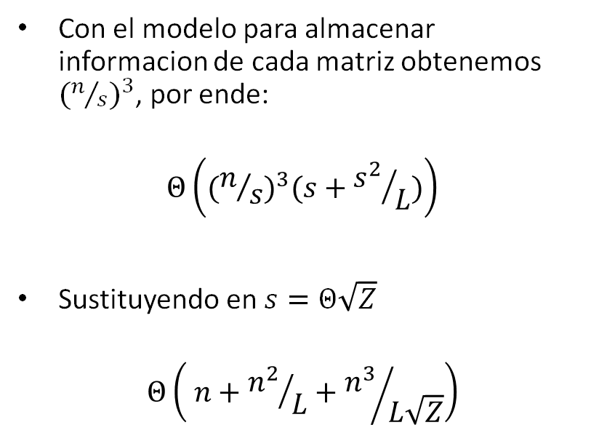
BLOCK-MULT algoritmo
Con el modelo para almacenar informacion de cada matriz obtenemos ${(n/s)}^{3}$, por ende:
$$Θ\left({(n/s)}^{3}(s+{s^{2}}/L)\right)$$
Sustituyendo en $s=Θ\sqrt{Z}$
$$Θ\left( n+{n^{2}}/L+{n^{3}}/{L\sqrt{Z}}\right)$$
$Θ(n)$: costo mínimo de acceder a cada elemento al menos una vez.
$Θ\left( {n^{2}}/L\right)$: Acceso a grupos de $L$ elementos a la vez.
$Θ\left({n^{3}}/{L\sqrt{Z}}\right)$: los cache misses causados por la transferencia de bloques de datos cuando la matriz no cabe completamente en la caché.

Slide 17
¡Gracias!

